Slide 1
2014182026 오현준
2DGP 기획발표

Slide 2
게임 컨셉
● 스테이지당 3개의 방(일반몬스터방 2개, 보스방)의 몬스터들을 전부 처치하며 아이템을 획득
● 5개의 스테이지, 3개의 난이도 (쉬움, 보통, 어려움)
● 최종보스(5번째 스테이지)를 처치하면 클리어
● 위에서 방을 내려다보는 카메라 시점
● 캐릭터는 키보드로 조작하며, 공격은 마우스 (클릭 방향으로 투사체 발사)
● 첫 스테이지 첫번째 방 (몬스터 없음) 에서 사용 할 무기를 정할 수 있다 (연사, 관통, 폭발 등)

Slide 3
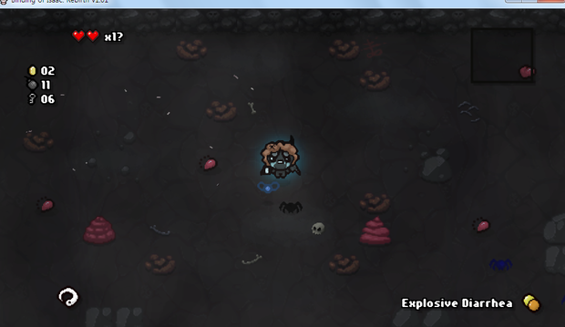
메인 게임 화면
게임화면은 큰 방의 일부분을 보여준다,
방 안의 몬스터들을 전부 처치하면
다음 방으로 이동 할 수있다.

Slide 4
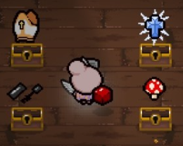

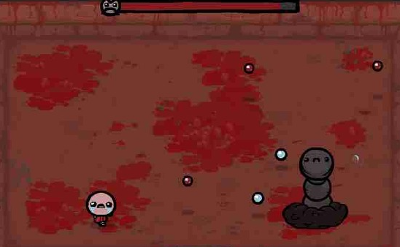
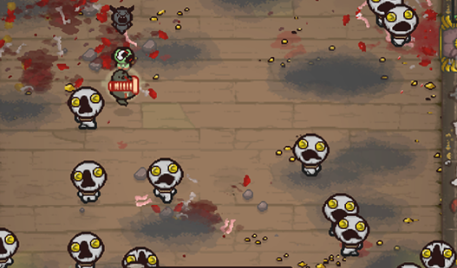
게임 실행 흐름
난이도 선택
무기 선택
반복 (5회)
보스 몬스터 사냥
일반 몬스터 사냥

Slide 5
개발 범위
내용 | 최소 범위 | 추가 범위
캐릭터 컨트롤 | W, A, S, D키로 이동 마우스 왼쪽클릭으로 마우스 방향으로 사격 | 가속도 구현, 관성 구현 (이동시작시 느렸다가 빨라짐, 정지시 가속도에따라 제동거리 추가)
맵 | 총 10개 (일반 8, 보스 2) | 맵마다 랜덤한 장애물(바위 등) 추가 스테이지
적 AI | 불규칙적으로 이동(랜덤) 주인공이 인식범위 내로 들어오면 추격하며 공격 적1) 주인공에게 달려와 근접공격 적2) 원거리에서 주인공을향해 사격 적3) 자신을 중심으로 탄막사격 보스) 돌진, 탄막, 투사체 던지기 등 다양한 패턴 | 새로운 패턴의 일반몬스터 보스몬스터의 장애물 활용 등 패턴추가 보스의 체력별 패턴 변경(페이즈 구현)
난이도 | 시작시 선택한 난이도와 진행되는 스테이지에 따라 일반 몬스터의 체력, 공격력, 개체수 등을 증가 스테이지별로 점점 어려워지는 보스 | 난이도에 따른 불리한 지형 추가 (가시바닥 등) 난이도에 따른 일반몬스터 패턴추가
게임 기능 | 피격 시 체력감소, 체력 소진시 사망(처음부터 재시작) 스테이지별로 1~2개의 아이템(공격력증가, 공격속도 증가, 체력 등) 무기별 공격방식 구현 (기관총 - 연사, 스나이퍼 - 관통, 대포 - 폭발 등) | 사망 스테이지부터 재시작 피격시 효과(화면 빨개짐 등) 방패, 폭탄 등 아이템 추가 무기에 따른 이동속도 등 추가효과 구현
사운드 | 일반스테이지, 보스스테이지 배경음악 사격(무기별), 사망 등 사운드 | 보스 패턴별 사운드 (돌진하는소리 등) 이외 다양한 사운드 추가
애니메이션 | 이동, 투사체이동, 보스 패턴 애니메이션 구현 | 사망, 사격, ideling등 애니메이션 추가구현

Slide 6
개발 계획
주차 | 개발 파트 | 상세
1주차 | 캐릭터 이동, 사격, 아이템 | 캐릭터이동 애니메이션 구현 및 사격 시 투사체, 맵스크롤 구현 충돌 체크 및 명중 시 체력감소를 구현하기 위해 임시 적 캐릭터 추가 처음 선택할 무기 아이템 및 체력, 공격력, 공격속도 증가 아이템 구현
2주차 | 캐릭터 이동, 사격, 아이템 | 1주차에 이이서 구현
3주차 | 일반몬스터 스테이지 | 일반몬스터 3종 구현 (근접, 조준사격, 탄막사격), 난이도에 따른 개체 수, 체력, 공격력 구현
4주차 | 첫번째 보스, 두번째보스 (근접) | 첫번째 보스 스테이지 및 체력, 패턴 구현(돌진, 장애물 투척 등)
5주차 | 두번째, 세번째 보스 (사격) | 두번째 보스 스테이지(이동을 방해하는 장애물 구현) 및 체력, 패턴 구현(스나이핑, 엄폐사격, 탄막 등)
6주차 | 최종 보스 (종합) | 세번째 보스 스테이지 및 체력, 패턴 구현(폭격 등)
7주차 | 사운드, 특수효과 및 추가 기능 | 피격 시 효과, 각 상황별 사운드, 대포의 폭발효과 등 구현 개발범위의 추가기능 항목 구현
8주차 | 추가기능 및 마무리 | 개발범위의 추가기능 항목과 그외 새로운 기능 구현 및 난이도 조절, 최종점검

